Slide 1
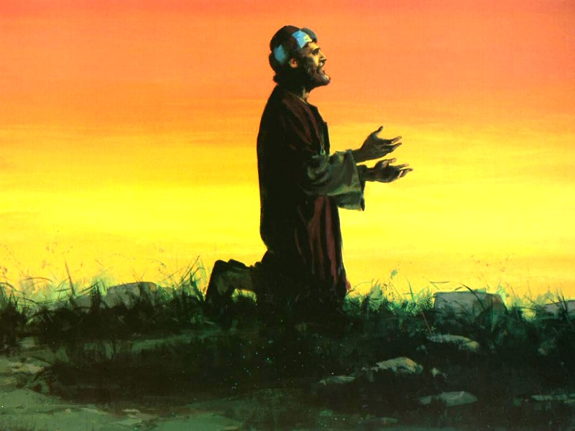


Verano 2016/Tema: Despertemos: El llamado a una vida renovada
Sesión 3: Vuelva a la oración
31 de julio de 2016
(Nehemías 1:3-10)
Iglesia Bíblica Bautista de Aguadilla
Estudios Bíblicos Lifeway ®

Slide 2
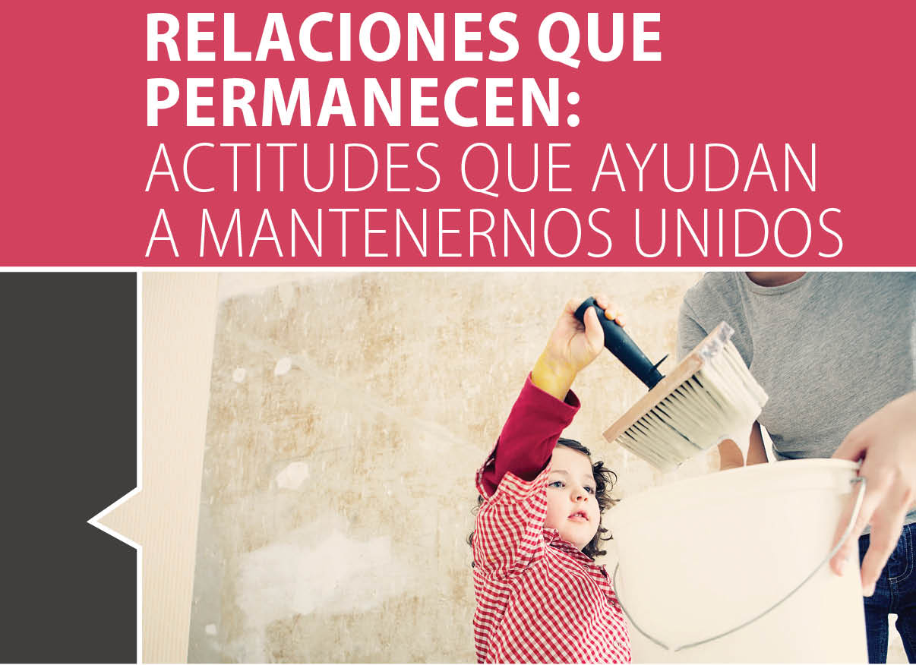




Slide 3

El asunto
Avance retirándose para orar.

Slide 4
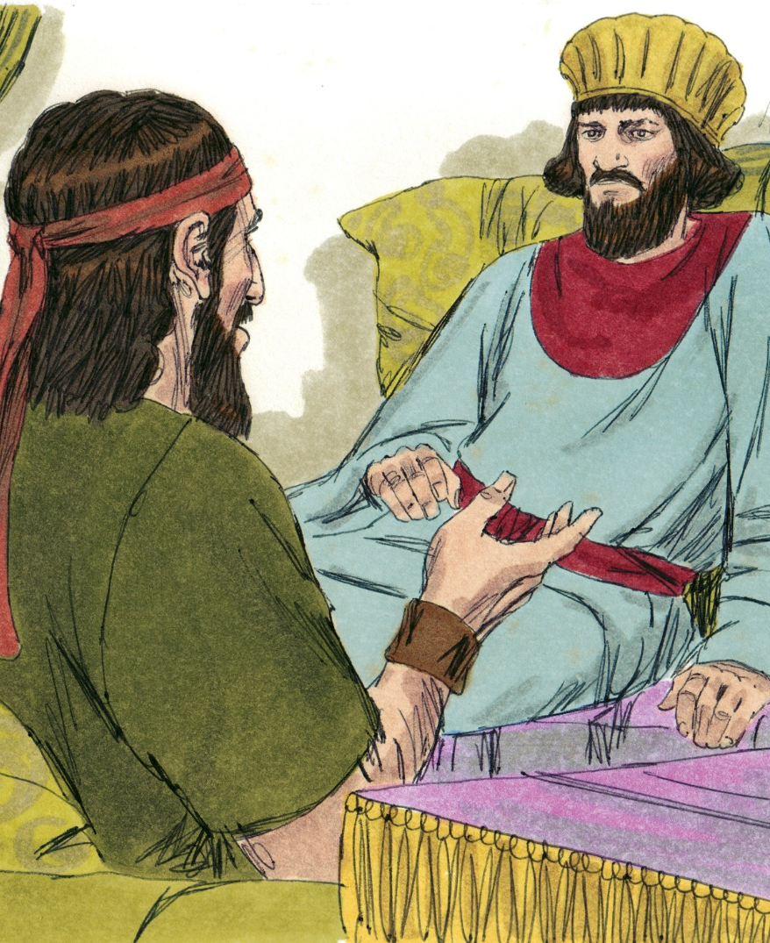
Contexto
Casi pasó un siglo y medio desde que Judá, el reino del sur, cayó cautivo de Babilonia y el pueblo de Dios dejó de ser una nación independiente.
Durante ese tiempo los medos y los persas conquistaron Babilonia y todo su territorio.

Slide 5
Contexto
Ciro, el nuevo rey, permitió que los cautivos regresaran a Jerusalén, y en esa ciudad se construyó un nuevo templo.
Pero Nehemías, copero del rey persa, se enteró que la ciudad permanecía sin protección alguna.

Slide 6

Pasaje bíblico
Nehemías 1:3

Slide 7
Nehemías 1:3
“Y me dijeron: El remanente, los que quedaron de la cautividad, allí en la provincia, están en gran mal y afrenta, y el muro de Jerusalén derribado, y sus puertas quemadas a fuego.”

Slide 8
Pasaje bíblico
Nehemías 1:4-6a

Slide 9
Nehemías 1:4-6a
“Cuando oí estas palabras me senté y lloré, e hice duelo por algunos días, y ayuné y oré delante del Dios de los cielos. Y dije: Te ruego, oh Jehová, Dios de los cielos, fuerte, grande y temible, que guarda el pacto y la misericordia a los que le aman y guardan sus mandamientos...”

Slide 10
Nehemías 1:4-6a
“...esté ahora atento tu oído y abiertos tus ojos para oír la oración de tu siervo, que hago ahora delante de ti día y noche, por los hijos de Israel tus siervos; y confieso los pecados de los hijos de Israel que hemos cometido contra ti; sí, yo y la casa de mi padre hemos pecado.”

Slide 11
Pasaje bíblico
Nehemías 1:6b-10

Slide 12
Nehemías 1:6b-10
“y confieso los pecados de los hijos de Israel que hemos cometido contra ti; sí, yo y la casa de mi padre hemos pecado. En extremo nos hemos corrompido contra ti, y no hemos guardado los mandamientos, estatutos y preceptos que diste a Moisés tu siervo. Acuérdate ahora de la palabra que diste a Moisés tu siervo, diciendo: Si vosotros pecareis, yo os dispersaré por los pueblos...”

Slide 13
Nehemías 1:6b-10
“...pero si os volviereis a mí, y guardareis mis mandamientos, y los pusiereis por obra, aunque vuestra dispersión fuere hasta el extremo de los cielos, de allí os recogeré, y os traeré al lugar que escogí para hacer habitar allí mi nombre. Ellos, pues, son tus siervos y tu pueblo, los cuales redimiste con tu gran poder, y con tu mano poderosa.”

Slide 14

Aplicación para mi vida
Los estadounidenses son un pueblo de oración. Más del 86% de los cristianos ora, al menos, una vez por día, pero, ¿para qué oran?
La mayoría de las oraciones tienen que ver con algo que
necesitamos o deseamos, pero, ¿qué sucedería si los cristianos comenzáramos a usar nuestras oraciones para buscar de todo corazón lo que Dios desea?

Slide 15
Aplicación para mi vida
El llamado de Dios a que volvamos a Él significa que nos humillemos ante Él y oremos.
Nehemías, un líder del Antiguo Testamento, nos da un excelente ejemplo de lo que es orar y ayunar.

Slide 16

Recursos
Floyd, Ronie. y David Francis, eds. Estudios Bíblicos para la Vida para Adultos, Primavera 2016, Vol. 3, Núm. 3. Nashville, TN: Lifeway Church Resources, 2015. 110-120.
  MacDonald, William. Comentario Bíblico de William MacDonald: Antiguo Testamento Y Nuevo Testamento. Viladecavalls (Barcelona), España: Editorial CLIE, 2004. Print.
  Ventura, Samuel Vila. Nuevo diccionario biblico ilustrado 1985 : 1070. Print.
  Vine, W.E. Vine diccionario expositivo de palabras del Antiguo y del Nuevo Testamento exhaustivo 1999. Print.
  Wiersbe, Warren W. Bosquejos Expositivos de La Biblia: Antiguo Y Nuevo Testamento. electronic ed. Nashville: Editorial Caribe, 1995. Print.
  http://blog.lifeway.com/eblifewayadultos/
http://distantshores.org/resources/illustrations/sweet-publishing (imágenes bíblicas).
http://st-takla.org/Gallery/Bible/Illustrations.html (imágenes bíblicas).

Slide 17
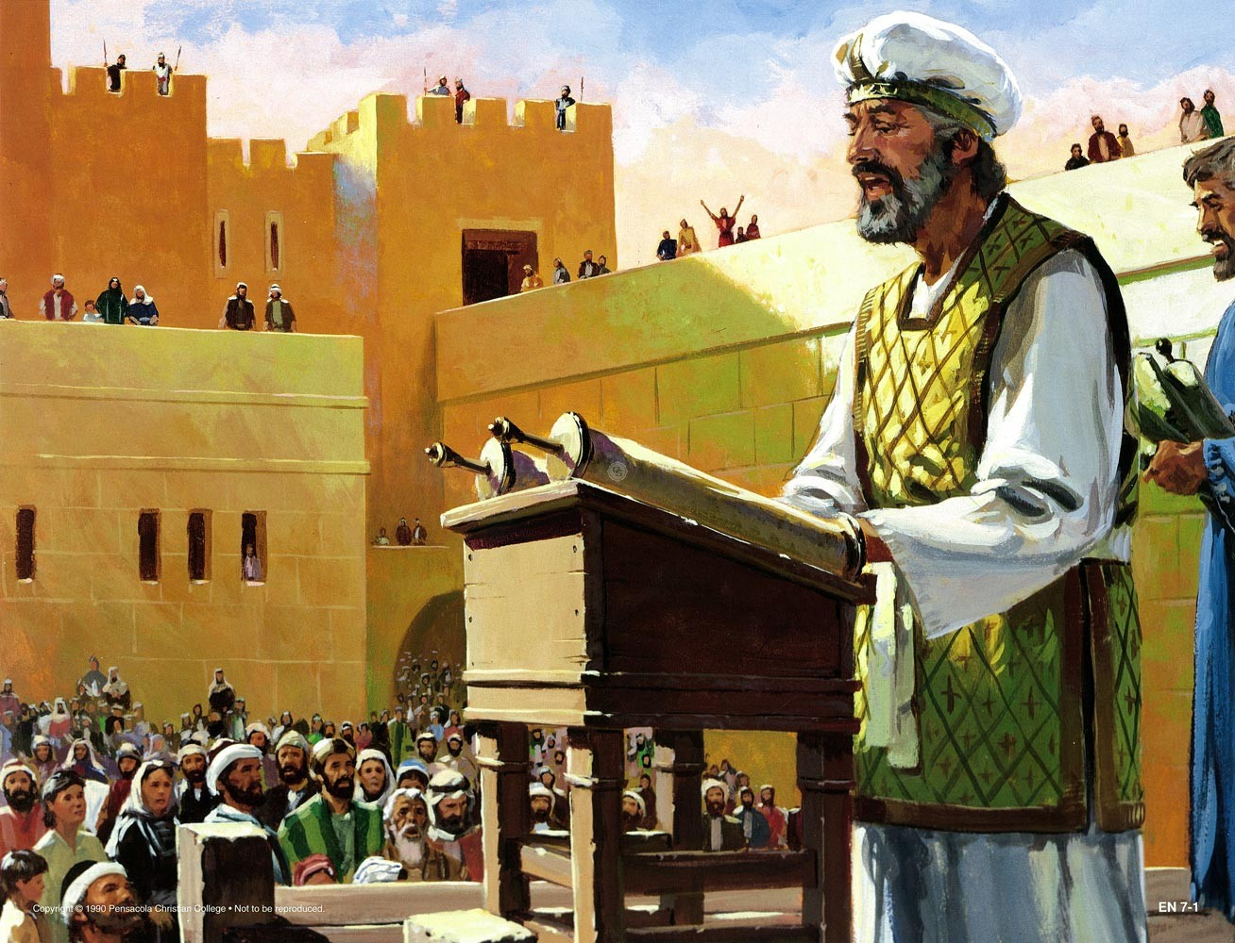
Próximo Estudio Dominical
Verano 2016/Tema: Despertemos: El llamado a una vida renovada
Sesión 4: Vuelva a la palabra de Dios
7 de agosto de 2016
Leer y meditar en:
(Nehemías 8:1-8)

Slide 18


